Slide 1

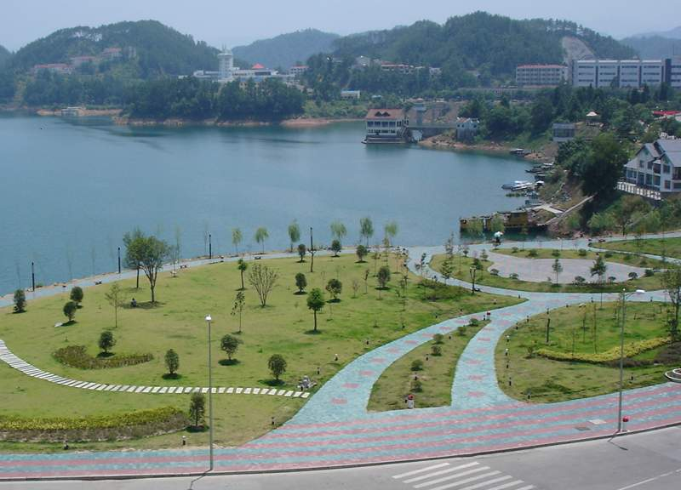
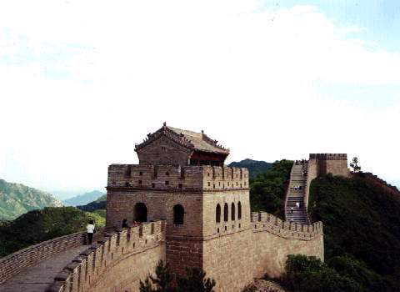
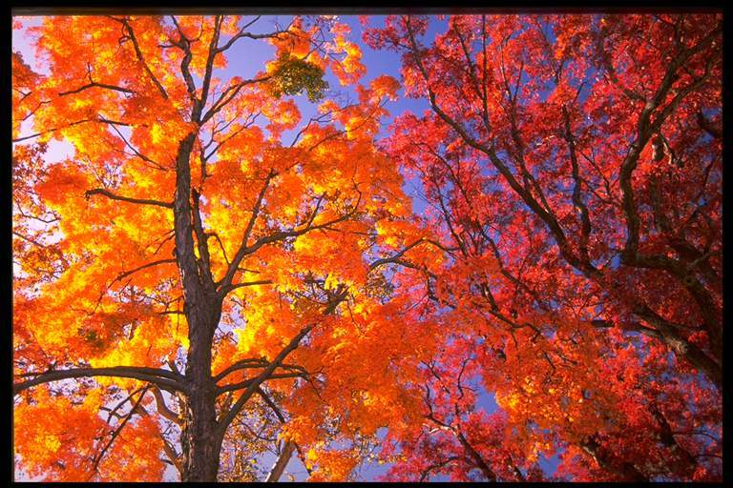

夏天过去了
语文园地一
（ 第 一 课 时 ）
秋 天 到 了
淳安县千岛湖镇第五小学
章霞

Slide 2
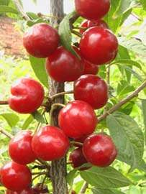
我会认
枝
郊
笼
球
帆
梨

Slide 3

郊------交 球------求
枝------支 帆------凡
笼------龙 利------梨
jiāo
qiú
yāo
（立交桥）
（要求）
我 发 现
zhī
fán
（一支歌）
（平凡）
lóng
lí
（龙灯）
（梨子 ）

Slide 4

利
我 会 认
求
凡
龙
支
交

Slide 5
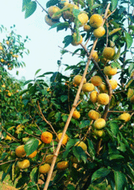
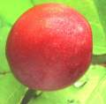

我 会 写
枝
脸
蓝
安
树
林
明
肚
草
花
宝
它
木字旁
月字旁
宝盖头
草字头

Slide 6
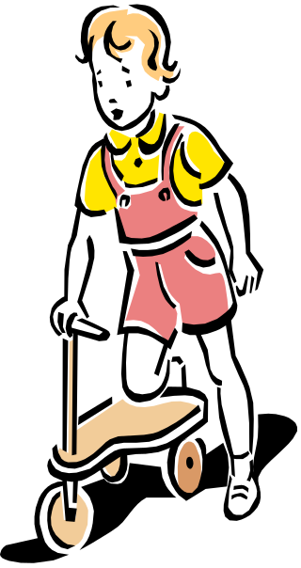
这些词语你记住了吗？
有利
顺利
一只笔
利用
凡是
交朋友
交通
立交桥
交通
龙灯
龙舟
要求
支持
龙头
巨龙
一只歌
请求
凡人
平凡

Slide 7
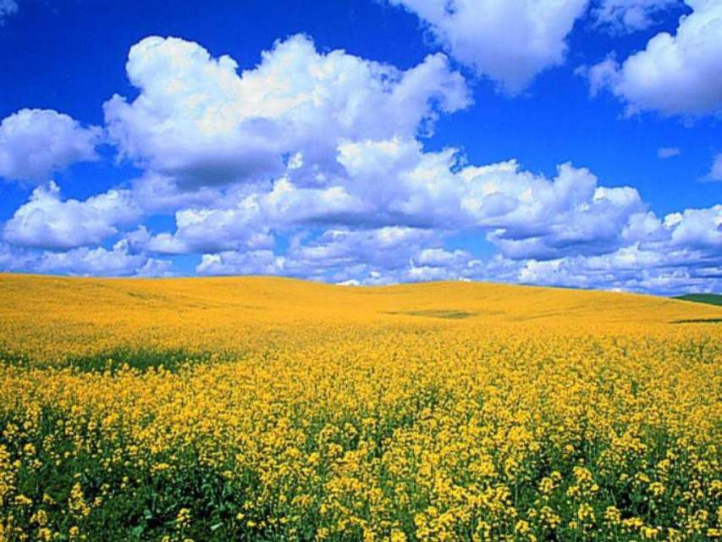
同学们再见！
同学们再见！
同学们再见！
同学们再见！

